Slide 1
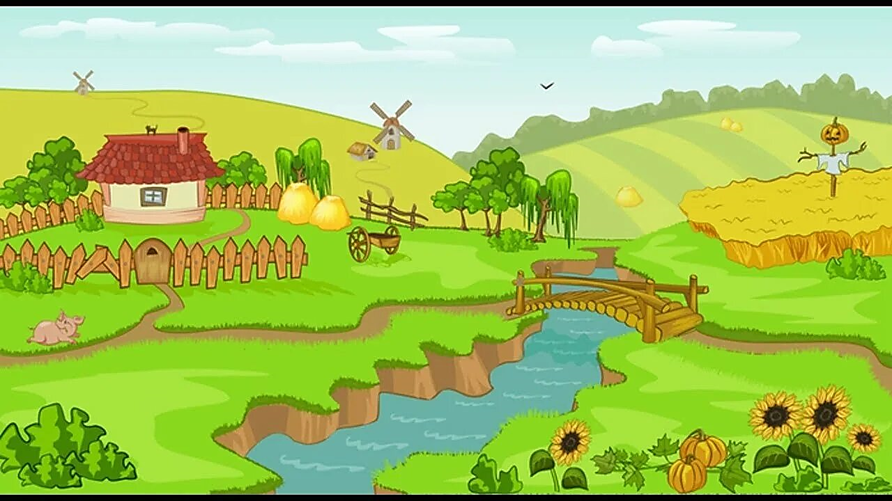
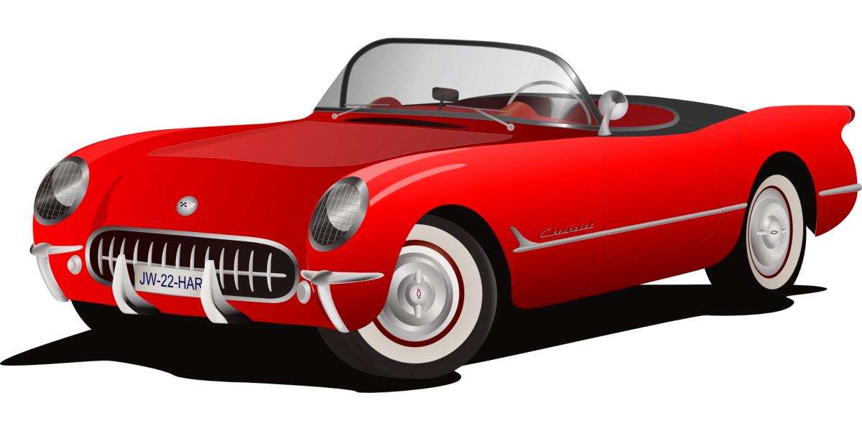
С чем ассоциируется этот звук?

Slide 2
Закрепим знания
СУММА И РАЗНОСТЬ ОТРЕЗКОВ
Узнаем что-то новое
Подведем итоги
Устный счет

Slide 3
Закрепим знания
СУММА И РАЗНОСТЬ ОТРЕЗКОВ
Узнаем что-то новое
Подведем итоги
Устный счет

Slide 4
Закрепим знания
СУММА И РАЗНОСТЬ ОТРЕЗКОВ
Узнаем что-то новое
Подведем итоги
Устный счет

Slide 5
Чтобы дальше вам ступать, нужно устно посчитать!

Slide 6
Чтобы дальше вам ступать, нужно устно посчитать!

Slide 7
Е
Р
П
И
Р
М
Т
Е

Slide 8
7
9
26
Расставь числа в порядке возрастания!
12
8
16
11
10

Slide 9
7
9
26
12
8
16
11
10

Slide 10
7
9
26
12
8
16
11
10

Slide 11
7
8
9
26
12
16
11
10

Slide 12
7
8
9
26
12
16
11
10

Slide 13
7
8
9
10
26
12
16
11

Slide 14
7
8
9
10
11
26
12
16

Slide 15
7
8
9
10
11
12
26
16

Slide 16
7
8
9
10
11
12
16
26

Slide 17
7
8
9
10
11
12
16
26
Молодец! Вы отгадали второе слово в названии темы.
ПЕРИМЕТР
МНОГОУГОЛЬНИКА

Slide 18
Закрепим знания
СУММА И РАЗНОСТЬ ОТРЕЗКОВ
Узнаем что-то новое
Подведем итоги
Устный счет

Slide 19
Вспомни, что это за фигура.
?

Slide 20
Вспомни, что это за фигура.
?

Slide 21
Вспомни, что это за фигура.
?

Slide 22
Вспомни, что это за фигура.
?

Slide 23
Вспомни, что это за фигура.
?

Slide 24
Вспомни, что это за фигура.
?

Slide 25
РАБОТА В ПАРАХ

Slide 26
P
Периметр многоугольника – это сумма длин всех его сторон.

Slide 27
Закрепим знания
СУММА И РАЗНОСТЬ ОТРЕЗКОВ
Узнаем что-то новое
Подведем итоги
Устный счет

Slide 28
РАБОТА ПО УЧЕБНИКУ

Slide 29
САМОСТОЯТЕЛЬНАЯ РАБОТА

Slide 30
Закрепим знания
СУММА И РАЗНОСТЬ ОТРЕЗКОВ
Узнаем что-то новое
Подведем итоги
Устный счет

Slide 31
Сегодня я узнал (а)…
ПРОДОЛЖИ ФРАЗУ
Мне запомнилось…
Для меня было трудно …
Я затруднялся в…

